Slide 1
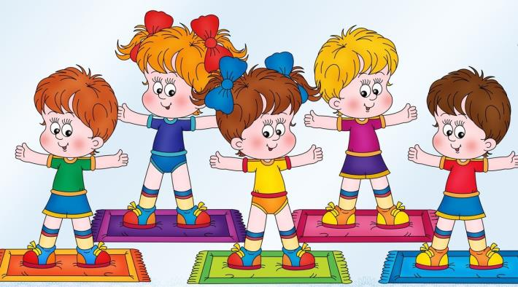
Презентация на тему: «Физкультурно-оздоровительные мероприятия» в группе «Одуванчик»

Slide 2
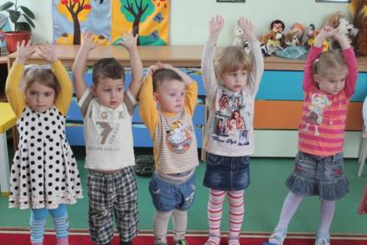
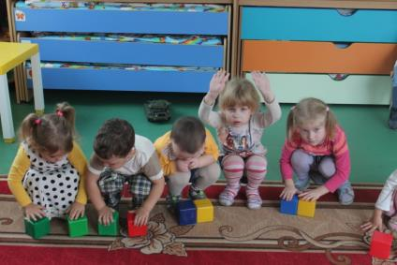
Утренняя гимнастика

Slide 3
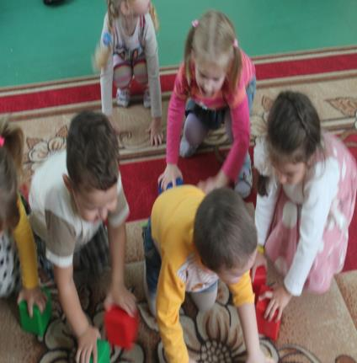
Утренняя гимнастика благотворно действует на весь организм ребенка, оказывает большое оздоровительное и воспитательное влияние. Утреннюю гимнастику с детьми мы проводим в хорошо проветренном помещении.

Slide 4
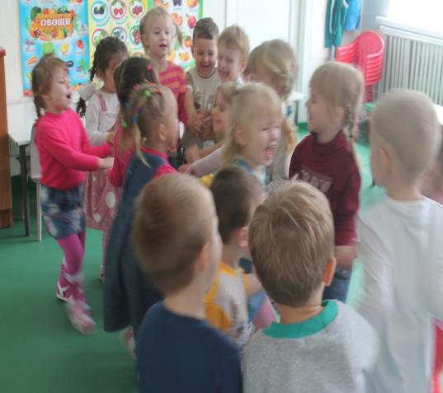
Подвижная игра «Пузырь»
Раздувайся пузырь,
Раздувайся большой
Оставайся такой
И не лопайся!
Лопнул пузырь…
Бух….

Slide 5
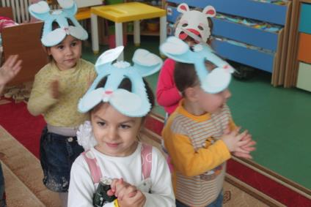
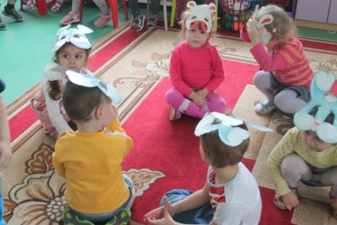
Физкультминутка «Зайчики» Девочки и мальчики: хлоп, хлоп, хлоп, Прыгают, как зайчики: прыг-скок, прыг-скок. Ножками топчут: топ, топ, топ! Весело хохочут: ха, ха, ха! Глазками моргают (ритмичное зажмуривание глаз), После отдыхают (приседают, руки свободные)

Slide 6
Гимнастика пробуждения после дневного сна
«Пробуждение солнышка»
1. «Солнышко просыпается» - И. п.: лежа на спине. Поднять голову, повороты головы влево-вправо. (4 раза)
2. «Солнышко купается» - и. п.: то же. Обхватить руками колени, перекатываться с боку на бок. (4 раза)
3. «Солнечная зарядка» - и. п.: то же, руки вытянуты назад. Поднимать одновременно руки и ноги вверх-вперед. (4 раза)
4. «Солнышко поднимается» - и. п.: лежа на животе, руки согнуты в локтях. Приподниматься на прямые руки, не отрывая ног от кровати. (4-5 раз)
5. «Солнышко высоко» - и. п.: сидя на коленях, упор руками спереди. Приподняться на руки и прямые ноги. (4 раза)
6. «Я – большое солнышко» - и. п.: стоя на ногах возле кроватки. Поднять руки вверх через стороны, потянуться, встать на носки. (4 раза)
Обычная ходьба босиком.

Slide 7
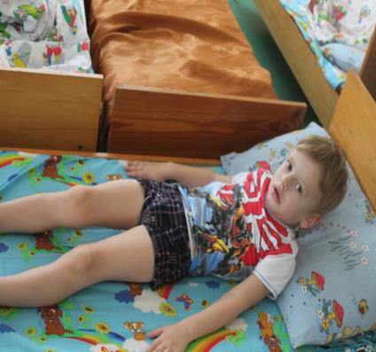
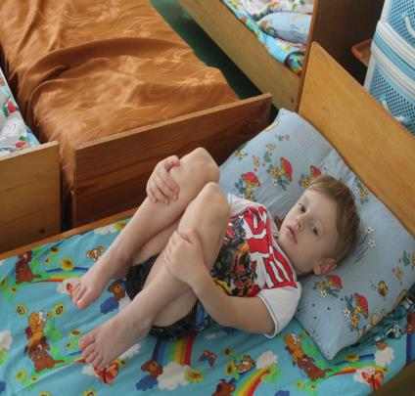

Slide 8
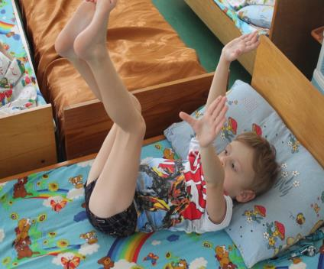
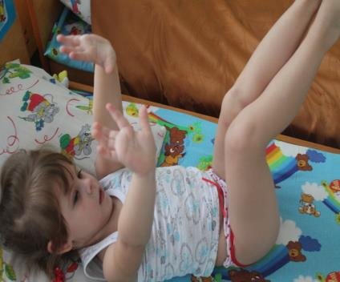

Slide 9
